Slide 1
12组 智慧医疗管理系统
Group 12: Intelligent Medical Management System
答辩人：左逸龙、胡艺镭、周鑫、黄奕晨、刘兆钰 时间：2025/9/2

Slide 2
人员具体分工
左逸龙
团队负责人，负责整体进度跟踪、文档整合与组织协调，同时参与部分功能开发。
刘兆钰
主要负责文档撰写与系统测试，包括功能测试和 UI 测试，保障系统质量。
周鑫
后端与架构主力，承担数据库设计、后端核心业务逻辑与 API 接口开发。
胡艺镭
前端与 UI 主力，负责三端的界面设计与交互实现，并进行代码审查。
黄奕晨
功能模块与算法主力，负责医患聊天、病历模板、数据分析与可视化等扩展模块的实现。

Slide 3
项目背景与整体功能介绍
“
项目背景
随着医疗信息化的发展，医院和诊所的管理系统需要满足患者、医生和管理员的多方需求。传统的纸质化或局域网管理方式存在效率低下、信息孤立、数据共享困难等问题。本项目设计并实现了一个智慧医疗管理系统，为患者与医生提供实际功能支持，旨在提升医疗服务效率与用户体验。

Slide 4
整体功能
患者端
医生端
管理员端
扩展模块
支持注册/登录、预约挂号、查看医生信息、病历管理、医患聊天及支付流程。
提供医生信息维护、排班管理、查看预约患者、病历录入与考勤打卡等功能。
可对用户进行增删改查，维护医生与患者信息，保证系统运行规范。
实现医患实时聊天、药品搜索、病历模板、数据可视化分析与模拟支付功能，增强系统实用性和交互性。

Slide 5
项目中使用的技术
1
2
开发框架与语言
数据库
基于Qt 5.12.8框架进行图形化界面设计与逻辑开发，主要编程语言为 C++。
采用 SQLite 进行本系统核心表的数据存储。
3
4
5
架构设计
网络通信
扩展技术
使用C/S架构与MVC架构
使用TCP+JSON实现通信
利用TCP Socket传输与JSON 协议数据格式。
数据可视化、医患聊天窗口、模拟支付流程

Slide 6
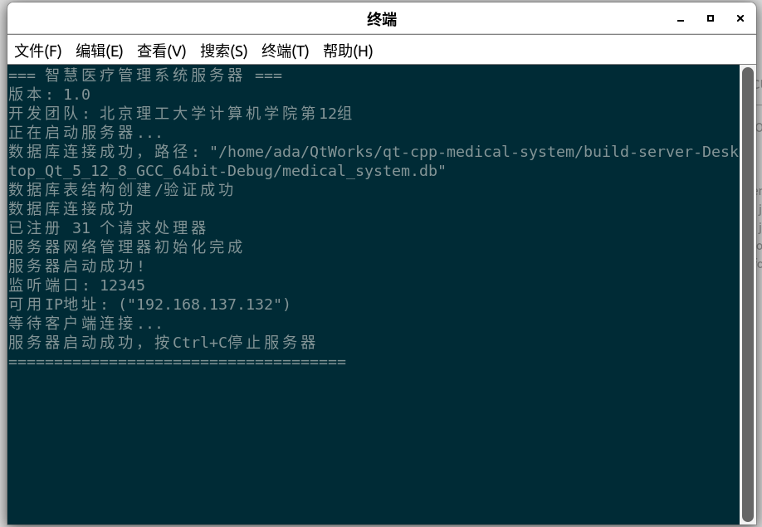
核心界面与功能说明
服务器端
用于存储数据库，并处理客户端通过网络请求的数据库交互操作
在启用客户端之前需要先启用服务器端以建立与数据库的连接

Slide 7
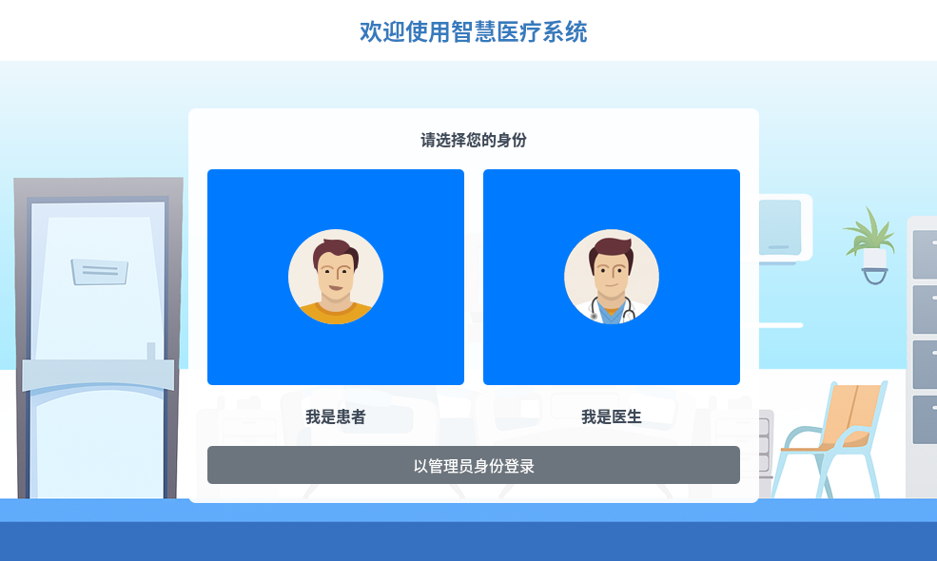
核心界面与功能说明
客户端首页
可以选择”患者”,“医生”,”管理员”三种身份进入管理系统
奠定了 UI 整体的蓝白色调，符合现代风格

Slide 8
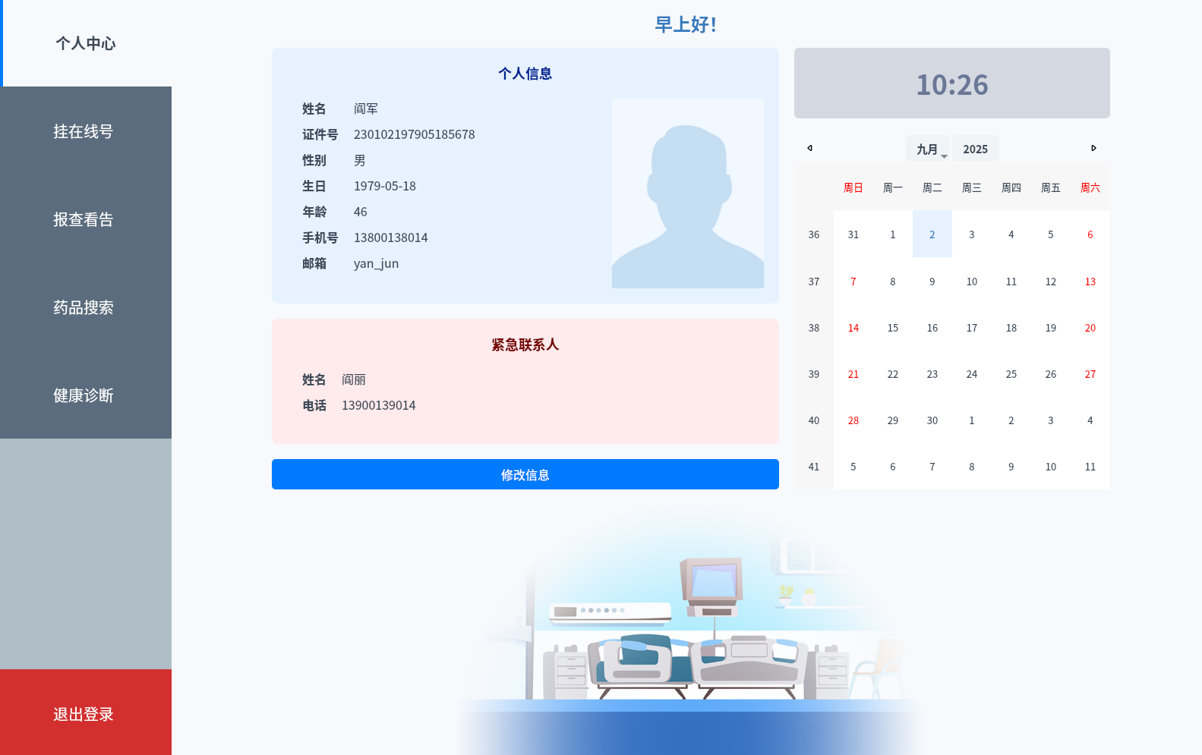
核心界面与功能说明
患者端首页
左侧为功能栏，右侧展现内容。
可以点击“修改信息”来修改个人信息；右侧可以显示当前时间，并在有预约的日期下通过加点来提醒
通过实时显示时间、日历、问候，让应用更加用户友好。

Slide 9
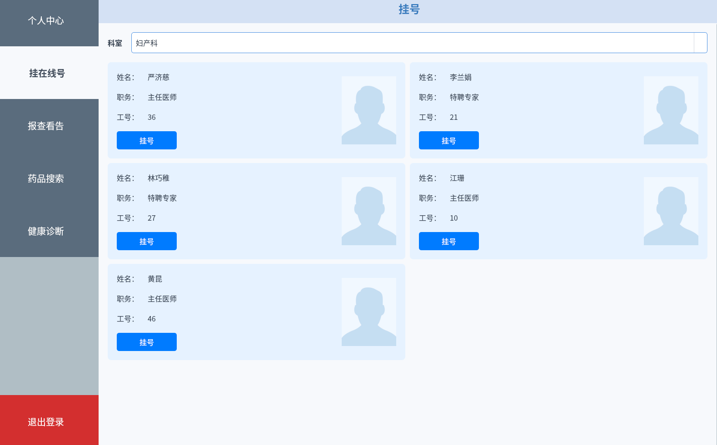
核心界面与功能说明
在线挂号页面
上方可以通过下拉框选择科室，随后实时显示医生列表。
可以点击”挂号”进入预约页面。

Slide 10
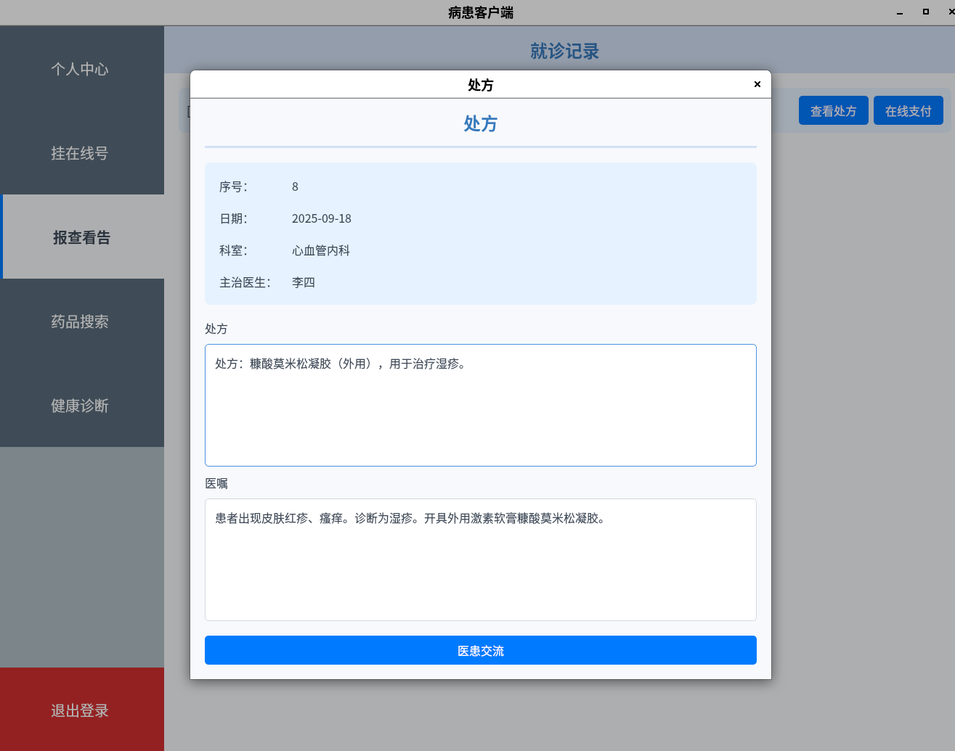
核心界面与功能说明
查看报告页面
以列表形式显示患者已有的处方报告。
点击”查看处方”可以进入处方的详情页面，继续点击下方的”医患交流”可以与医生沟通交流。
点击”在线支付”可以弹出二维码用于扫码支付(模拟)

Slide 11
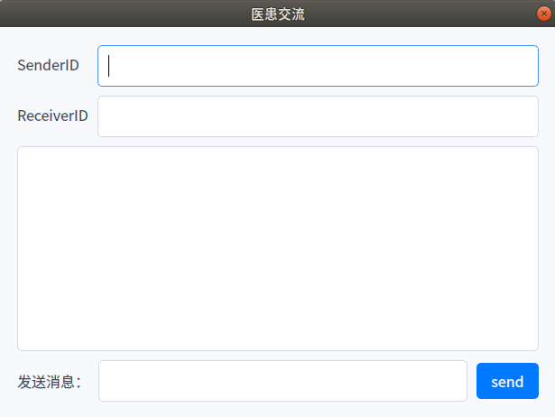
核心界面与功能说明
医患交流
患者可以通过输入医生用户ID，与对应的医生进行信息交流。

Slide 12
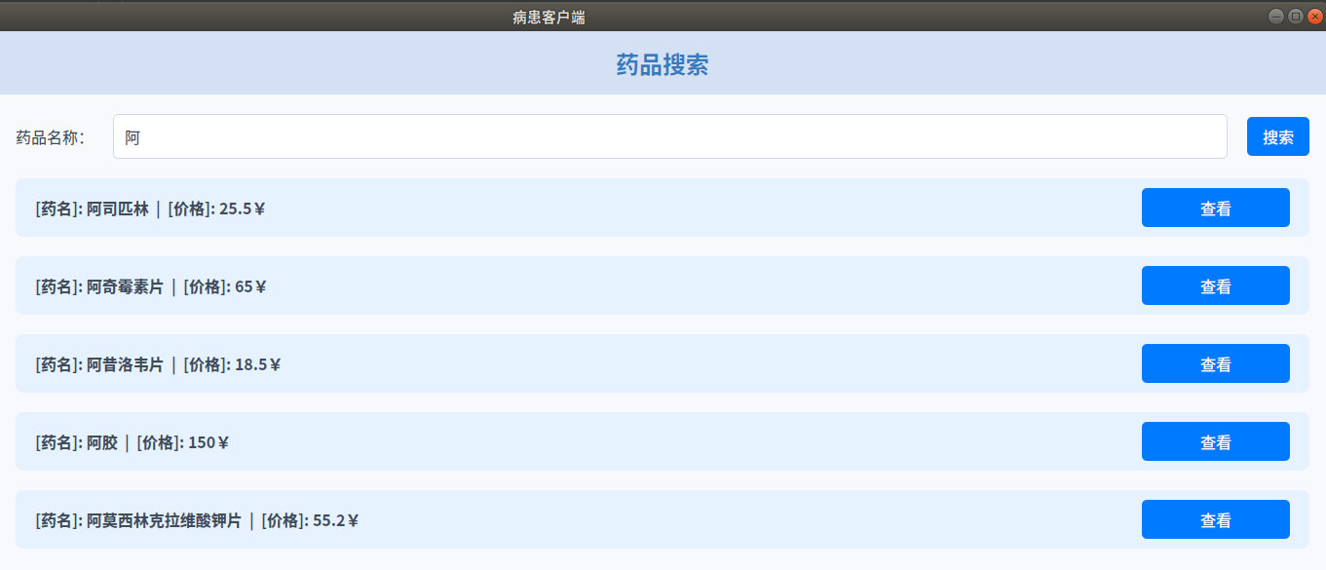
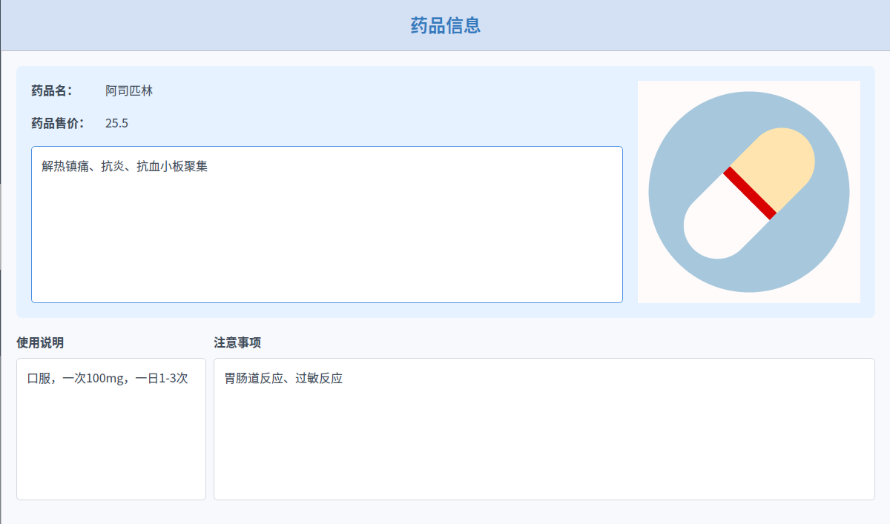
核心界面与功能说明
搜索药品界面
以列表形式显示目前已有的药品，显示药品的名称以及价格。
点击”查看”可以进入对应药品的详情页面，可以看到药品名、售价、功效、使用说明、注意事项以及药品照片。

Slide 13
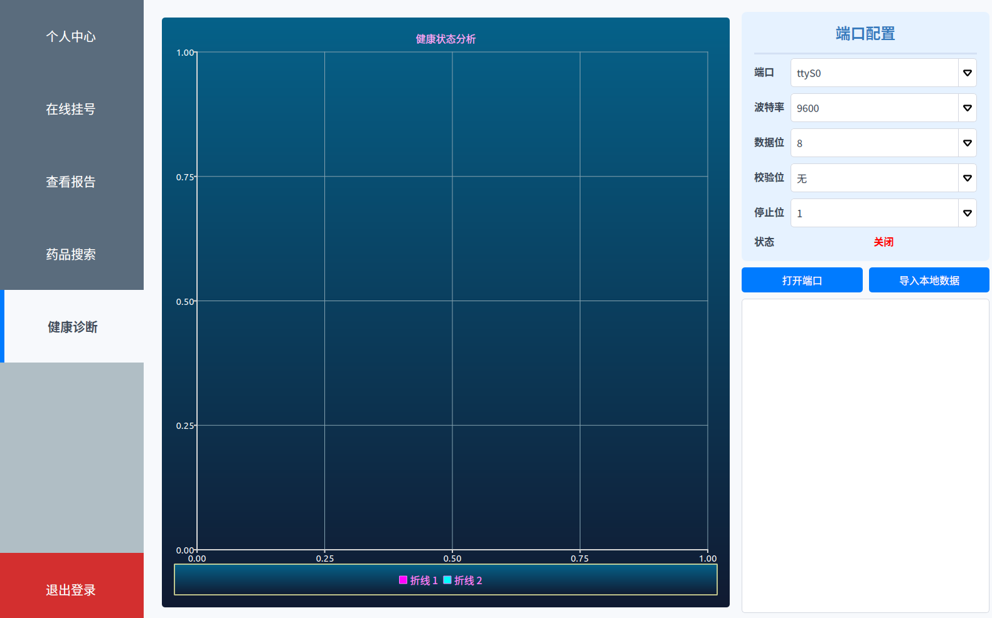
核心界面与功能说明
健康状态分析
以图表的形式展示数据分析情况。
有两种方式进行健康诊断：一是打开串口，通过接收模拟医疗仪器的数据来生成图表；二是导入本地数据并读取，生成图表。

Slide 14
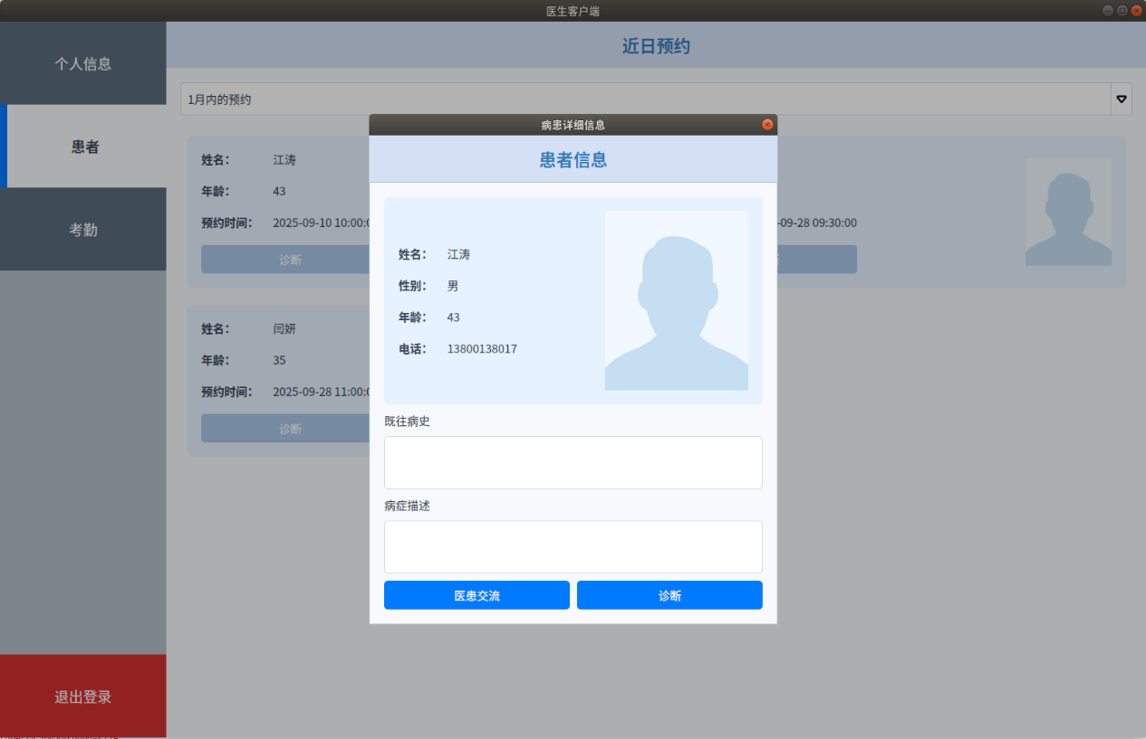
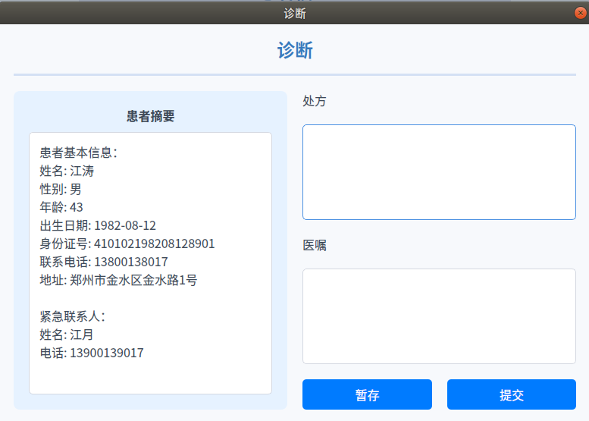
核心界面与功能说明
医生进行诊断
医生点击左侧患者按钮，即可查看预约信息，上方可通过下拉来确定未来时间段。
点击诊断即可查看对应患者的详细信息。再点击诊断按钮即可开具对应处方与医嘱。

Slide 15
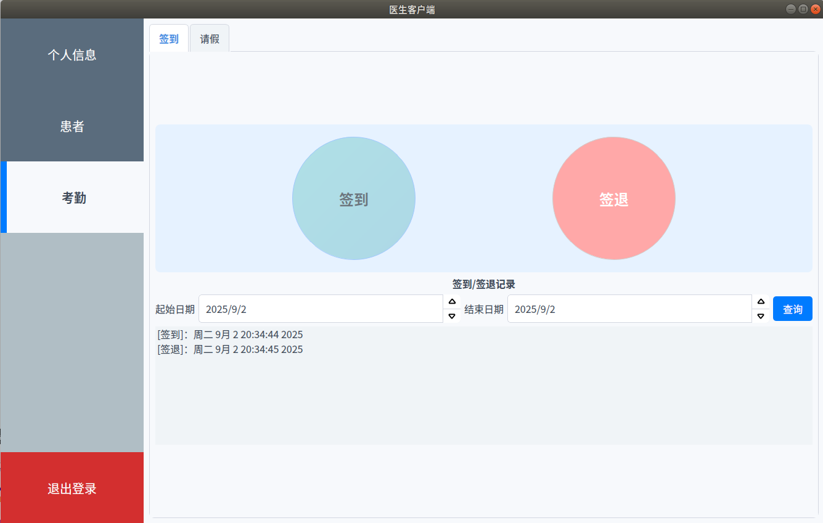
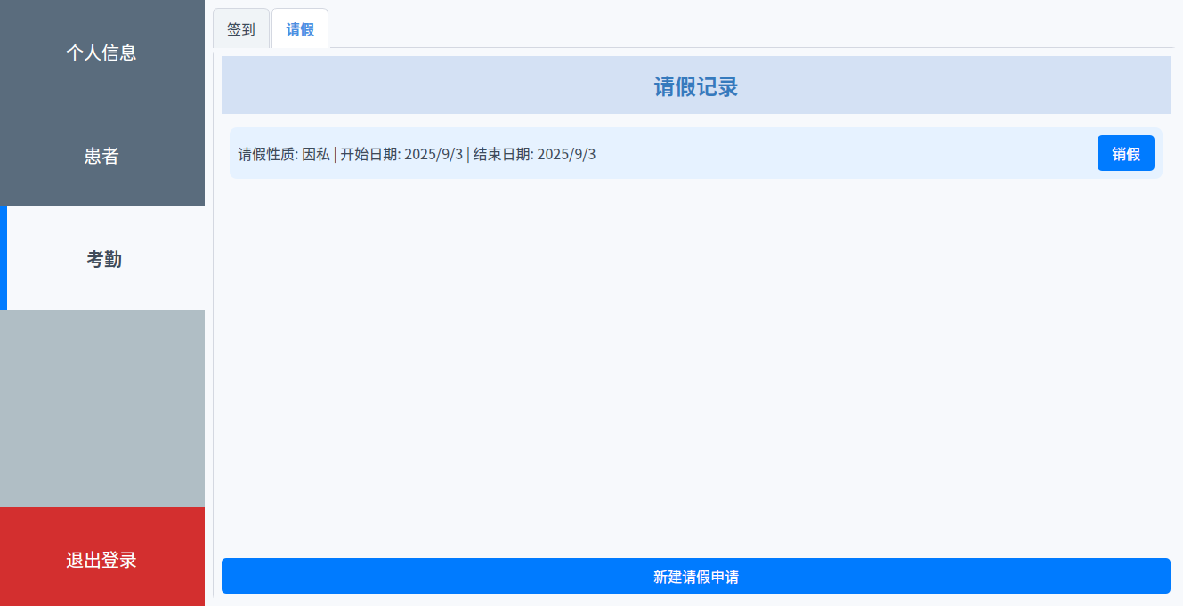
核心界面与功能说明
医生考勤功能
医生点击左侧考勤按钮，即可进行签到与请假。
签到与签退功能通过按钮实现，可以查看历史记录。
点击新建请假申请即可请假，并通过点击销假按钮销假

Slide 16
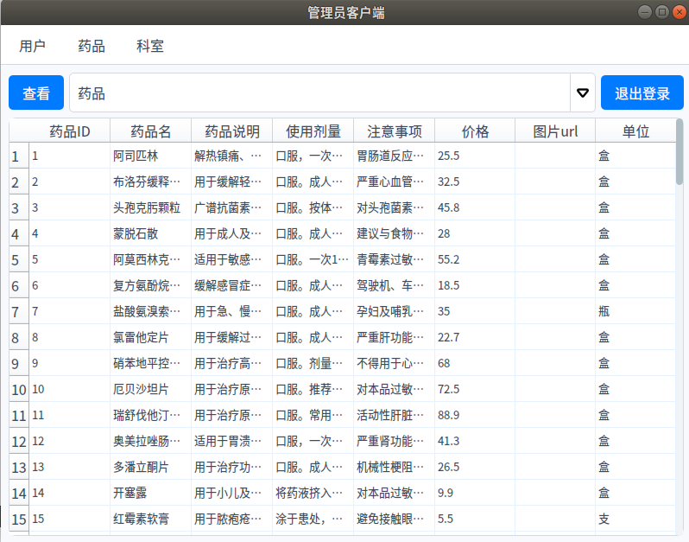
核心界面与功能说明
管理员界面
管理员登录之后，可以查看当前数据库中所有表的信息，同时可以新建用户、科室与药品。
我们通过上方的下拉选择对应表，即可查看详细信息

Slide 17
项目心得
难点与对应解决方案：
在项目启动期，我们并没有采取正确的项目架构，将服务器端与客户端混为一谈，导致进展缓慢；后通过查阅资料、小组讨论，我们及时确定了当前架构，顺利完成了本项目。
课堂时间有限，而课下沟通效率较低，这影响了我们的工作效率；对此我们小组借助 Git 工具来管理与同步代码，有效地避免了可能的代码冲突。
技能提升：
通过这次项目，我们学会了使用Qt基础知识，并成功开发了本系统，提升了我们的综合素质，同时，通过小组合作，我们进一步体会到作为开发者，团队之间沟通协作的重要性，为我们以后的学习与工作积累了宝贵经验。

Slide 18
感谢大家聆听，欢迎批评指正
Thanks for Your Attention

